Slide 1
Разработка среды с неопределенностью

Slide 2
Стратегии
Нетерпеливый кратчайший
Осторожный объезд
Исследователь
Идёт к цели по короткому пути. Штрафует клетки рядом с машинами, но не ждёт.
Заранее обходит источники машин. Может остановиться и пропустить приближающийся поток.
Предпочитает новые клетки. При угрозе удаляется от машин и может возвращаться по уже пройденным улицам.
2

Slide 3
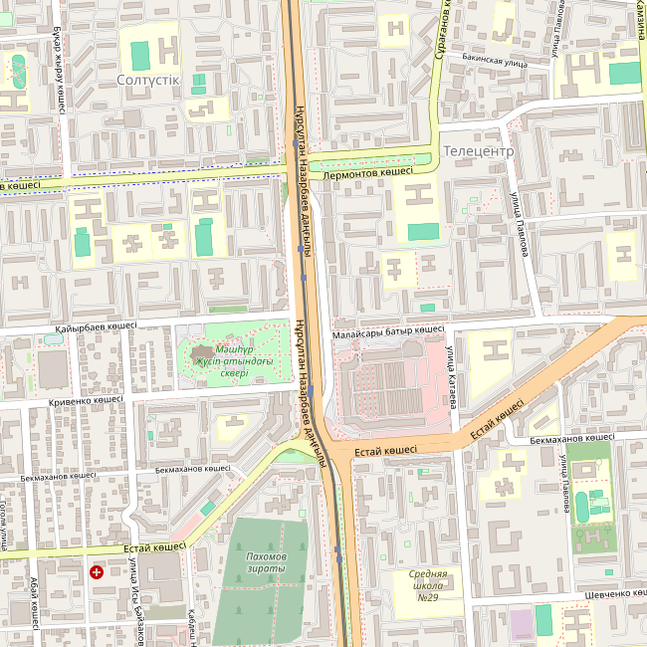
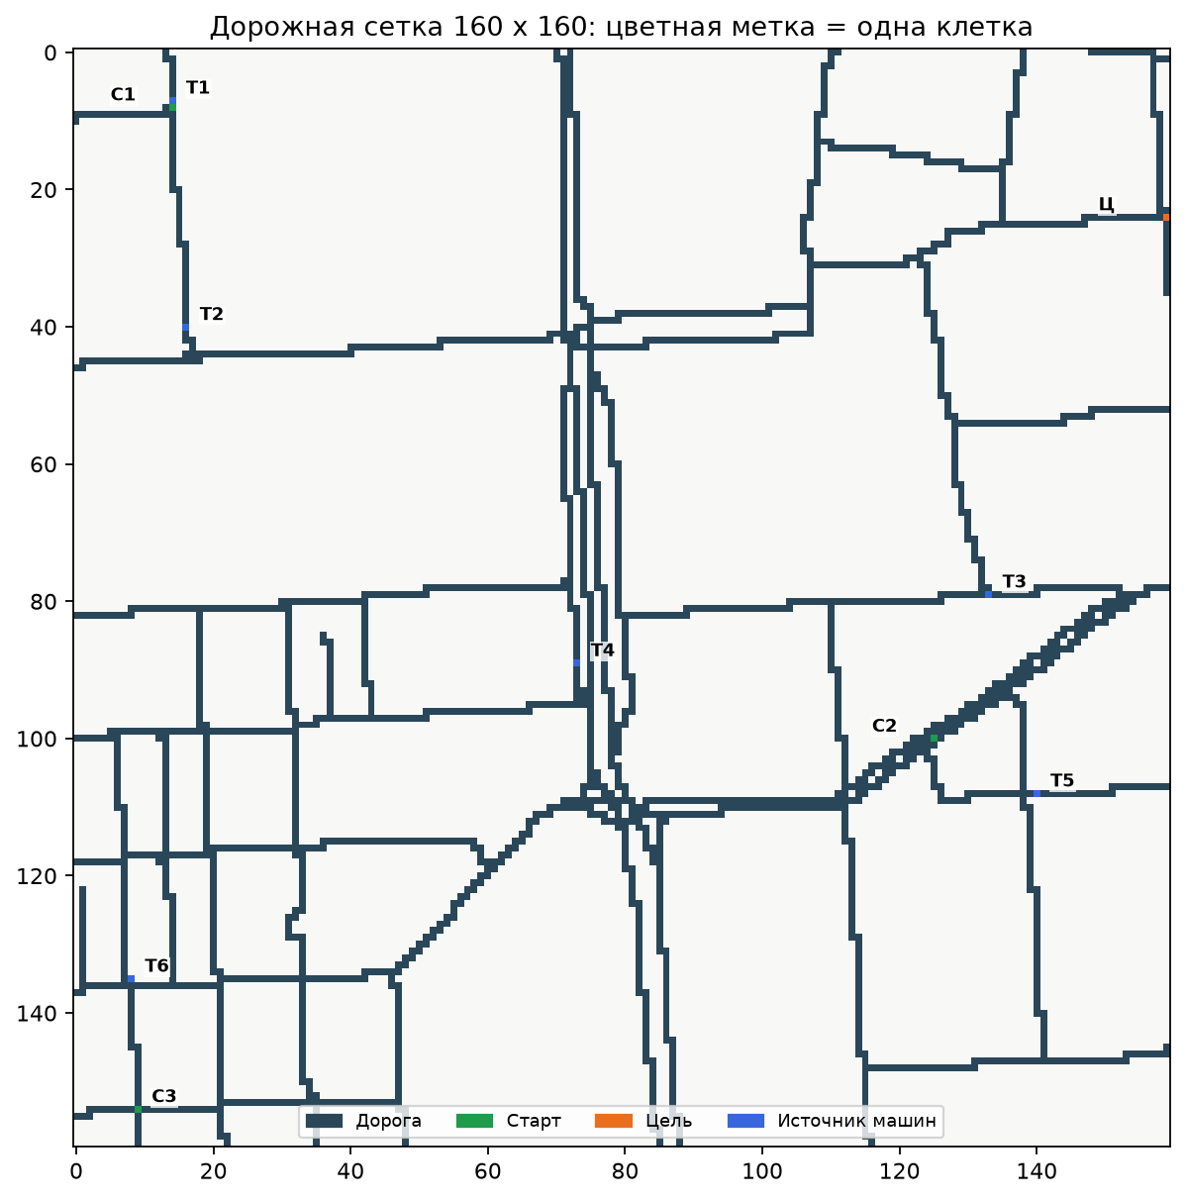
Улицы Павлодара -> Сетка Дорог
160 x 160 клеток: дорога или препятствие
3

Slide 4
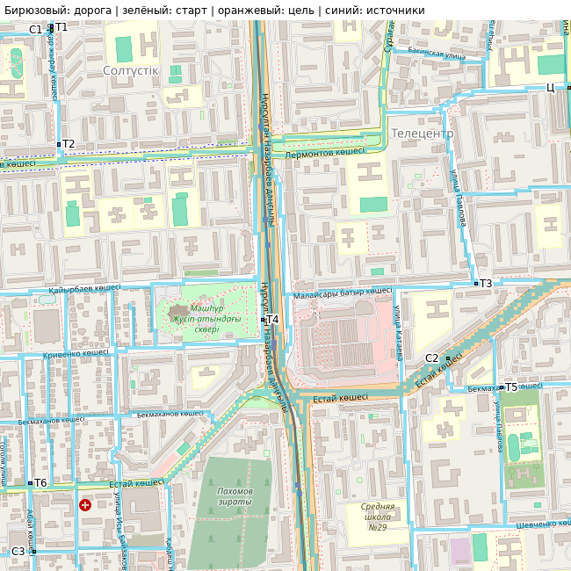
Три старта, одна цель и шесть источников машин
Старт 1 - (8, 14)
Старт 2 - (100, 125)
Старт 3 - (154, 9)
Цель - (24, 159)
Синие Т1-Т6 - точки появления машин.
Т1 (7,14) , Т2 (40,16) , Т3 (79,133)
Т4 (89,73) , Т5 (108,140) , Т6 (135,8)
4

Slide 5
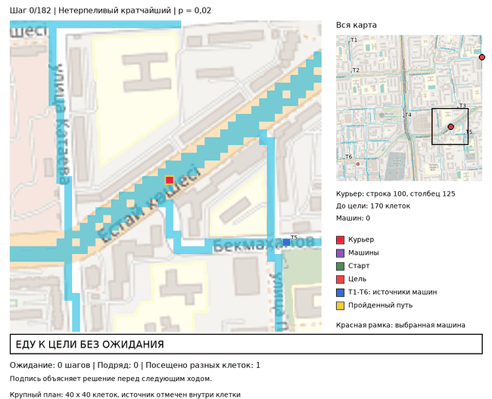
Кратчайший едет без остановок
Старт 2 -> цель: 182 шага.
При угрозе слегка отклоняется от маршрута.
Ожиданий в этом примере нет.
5

Slide 6

Осторожный заранее выбирает объезд
Старт 2 -> цель: 228 шагов.
Кратчайший путь без машин: 170 шагов.
Маршрут проходит в стороне от источника Т3.
6

Slide 7
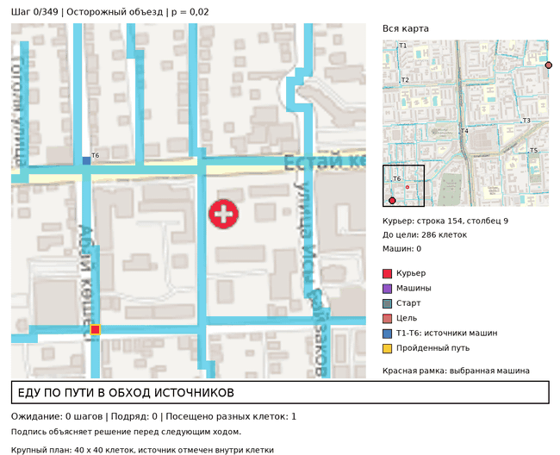
Осторожный умеет пропустить машины
Старт 3 -> цель: 349 шагов.
61 шаг ожидания за поездку.
Самая длинная остановка: 39 шагов.
7

Slide 8
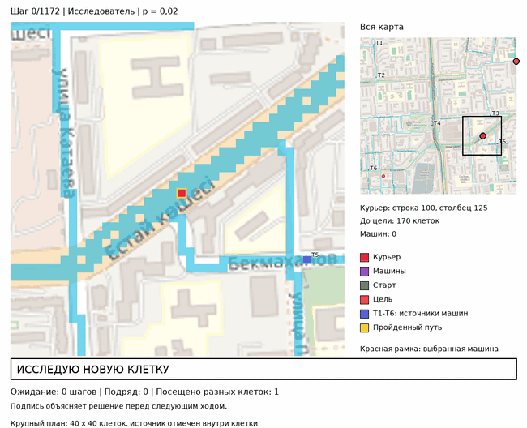
Исследователь изучает больше улиц
Старт 2 -> цель: 1172 шага.
Посетил 654 разные клетки.
При опасности отходит от машины.
8

Slide 9
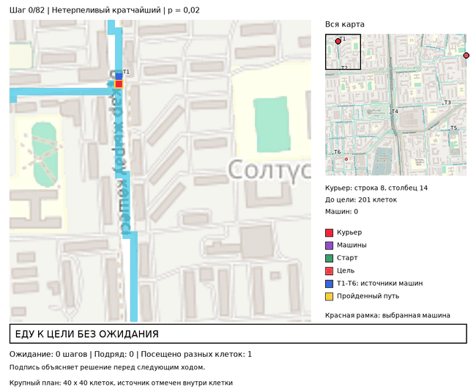
Авария остаётся возможной
Старт 1: авария на шаге 82.
Кратчайший не останавливался.
Успешный пример не означает гарантию доставки.
9

Slide 10
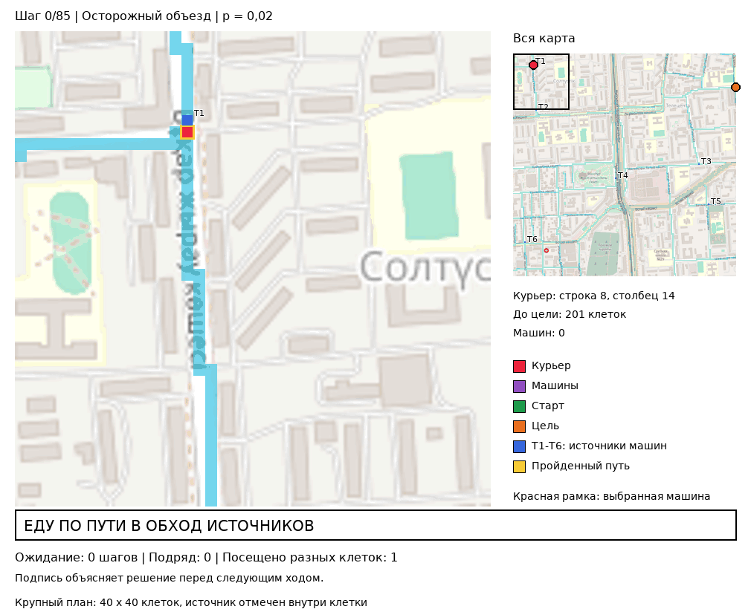
Осторожный тоже может попасть в аварию
Старт 1: авария на шаге 85.
Курьер ждал 47 шагов.
Ожидание не гарантирует доставку.
10

Slide 11
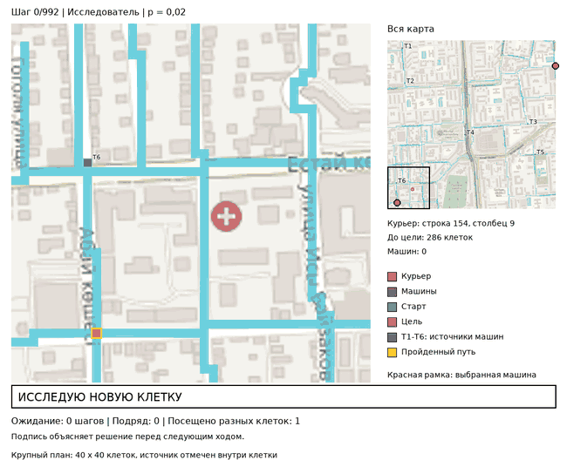
Исследователь может потерпеть аварию
Старт 3: авария на шаге 992.
Посетил 599 разных клеток.
Попытки уйти от машин видны в GIF.
11

Slide 12
Всего проведено 18 000 поездок
3 старта * 3 стратегии * 4 значения p
* 5 seed * 100 поездок = 18 000
Для каждого сочетания условий - 500 поездок: 5 seed по 100.
Успех: доставок / всех поездок.
Шаги доставки: среднее только среди успешных поездок.
Диаграмма размаха: по одному результату для каждого seed.
12

Slide 13
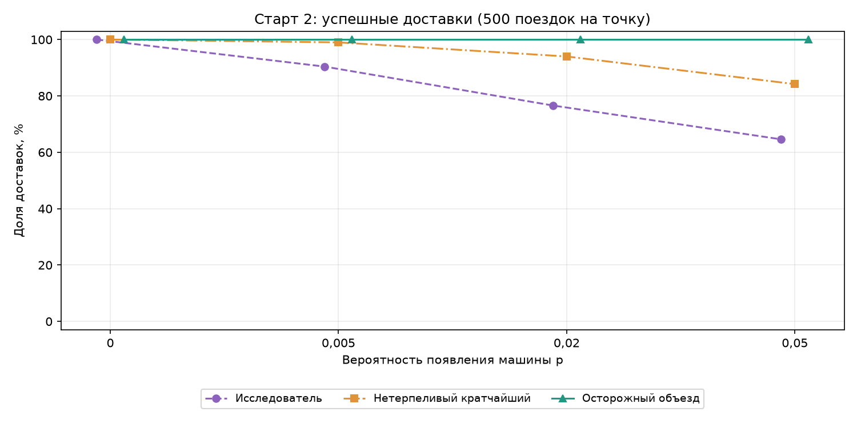
Осторожный сохраняет 100 % доставок: старт 2
Осторожный доставил все 500 заказов при p = 0,05 со старта 2.
13

Slide 14
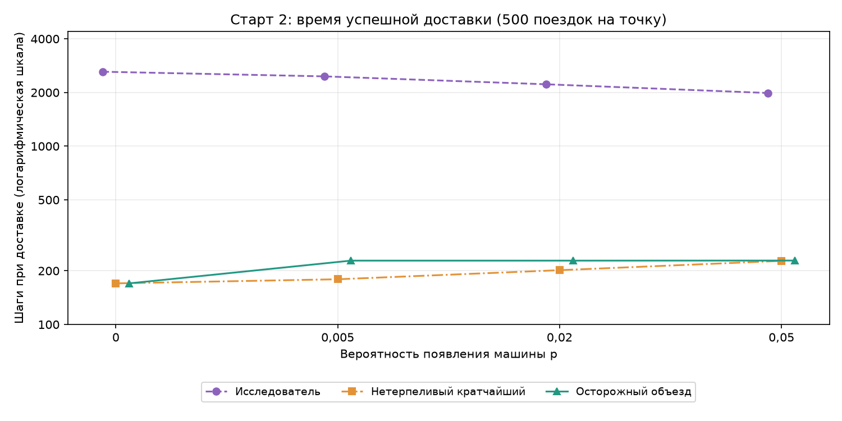
Число шагов зависит от стратегии и трафика
Меньше шагов - быстрее доставка. Аварийные поездки здесь не учитываются.
14

Slide 15
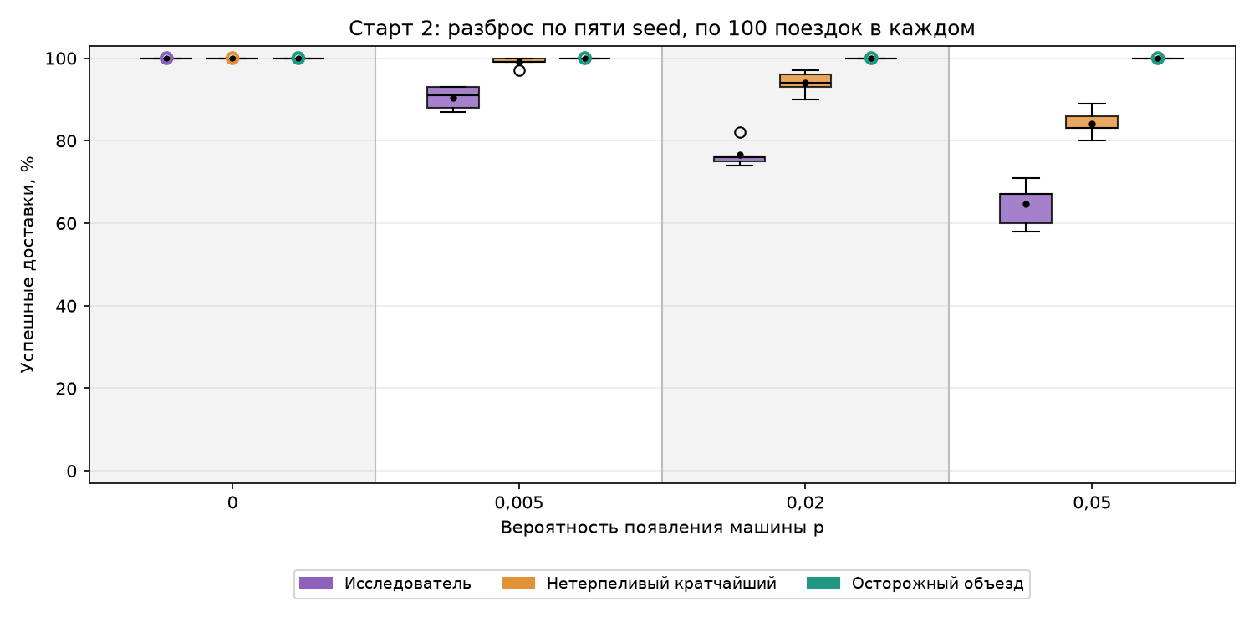
Пять seed показывают разброс вероятности успеха
Каждый цветной ящик построен по пяти значениям: по 100 поездок на seed.
15

Slide 16
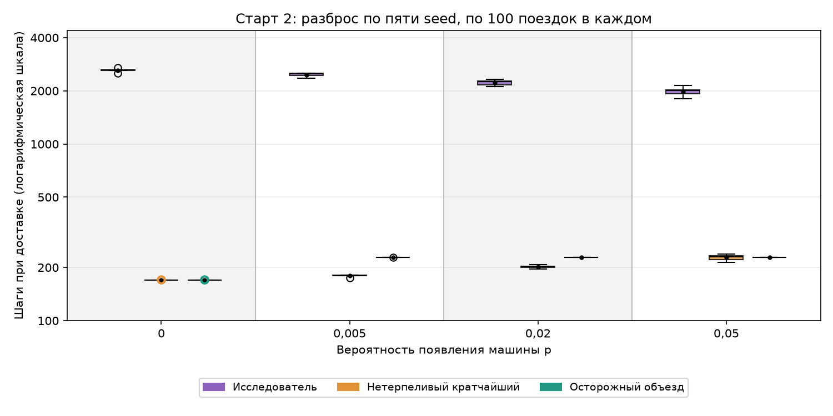
Время доставки также меняется между seed
Показаны шаги только успешных доставок.
16

Slide 17
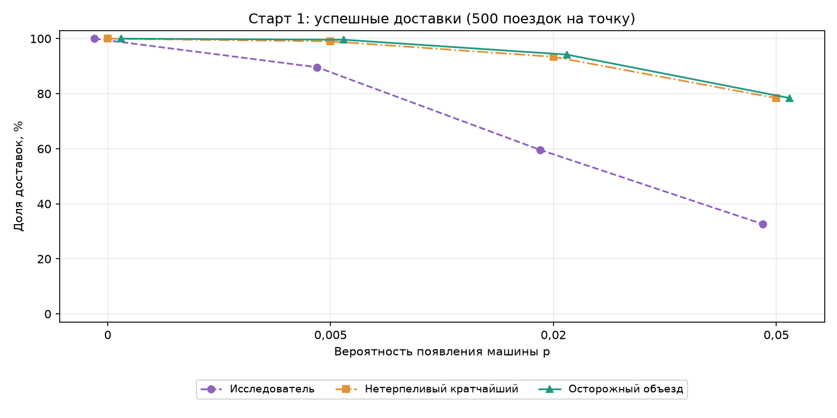
Доля доставок: старт 1
Каждая точка объединяет 500 поездок.
17

Slide 18
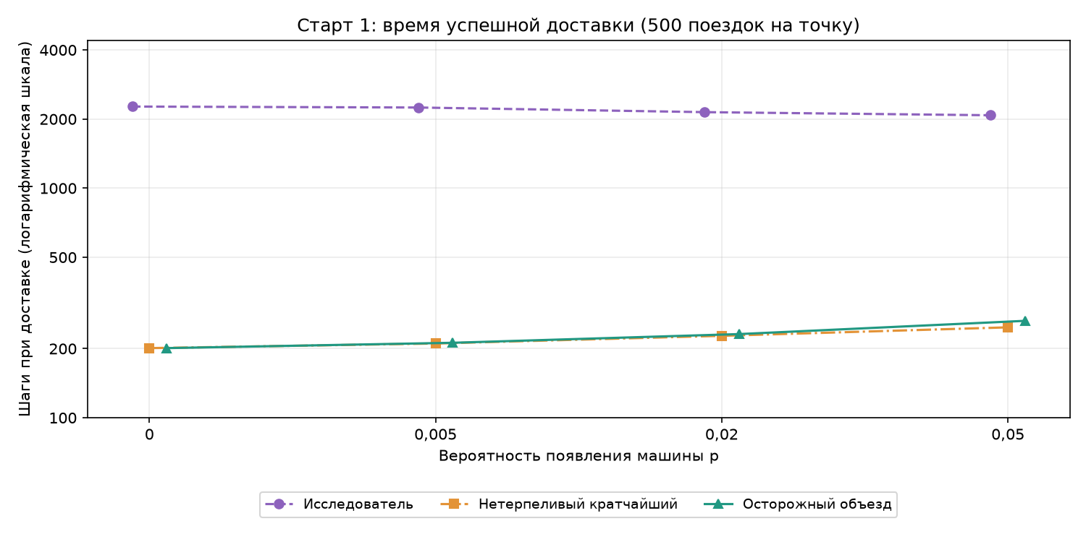
Шаги успешной доставки: старт 1
Среднее число шагов только по успешным поездкам.
18

Slide 19
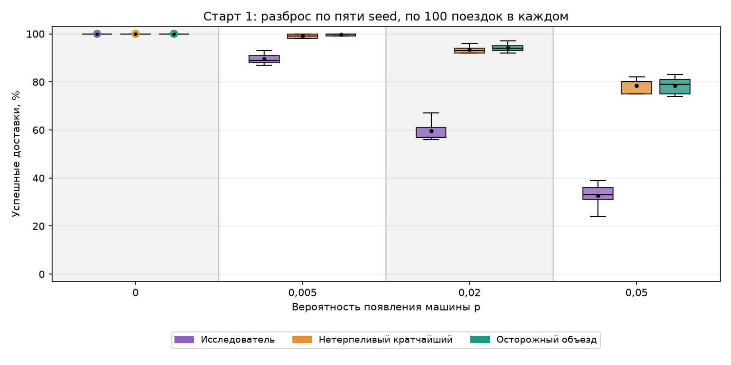
Разброс доли доставок: старт 1
Пять значений: по одной доле доставок для каждого seed.
19

Slide 20
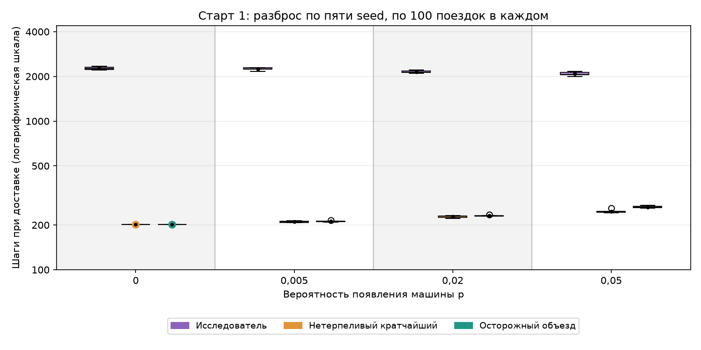
Разброс числа шагов: старт 1
Пять значений: по одному среднему числу шагов для каждого seed.
20

Slide 21
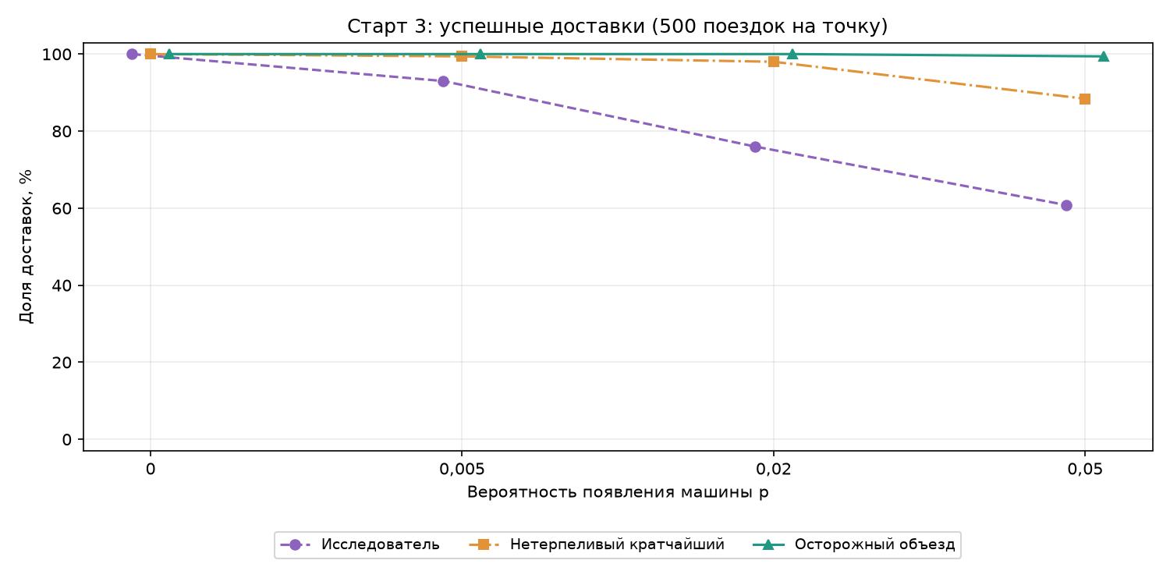
Доля доставок: старт 3
Каждая точка объединяет 500 поездок.
21

Slide 22
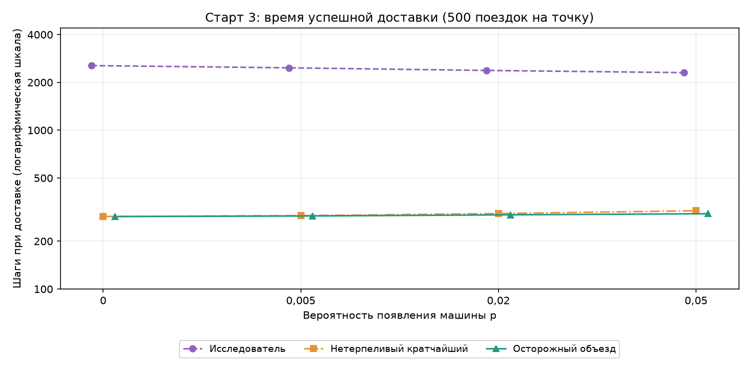
Шаги успешной доставки: старт 3
Среднее число шагов только по успешным поездкам.
22

Slide 23
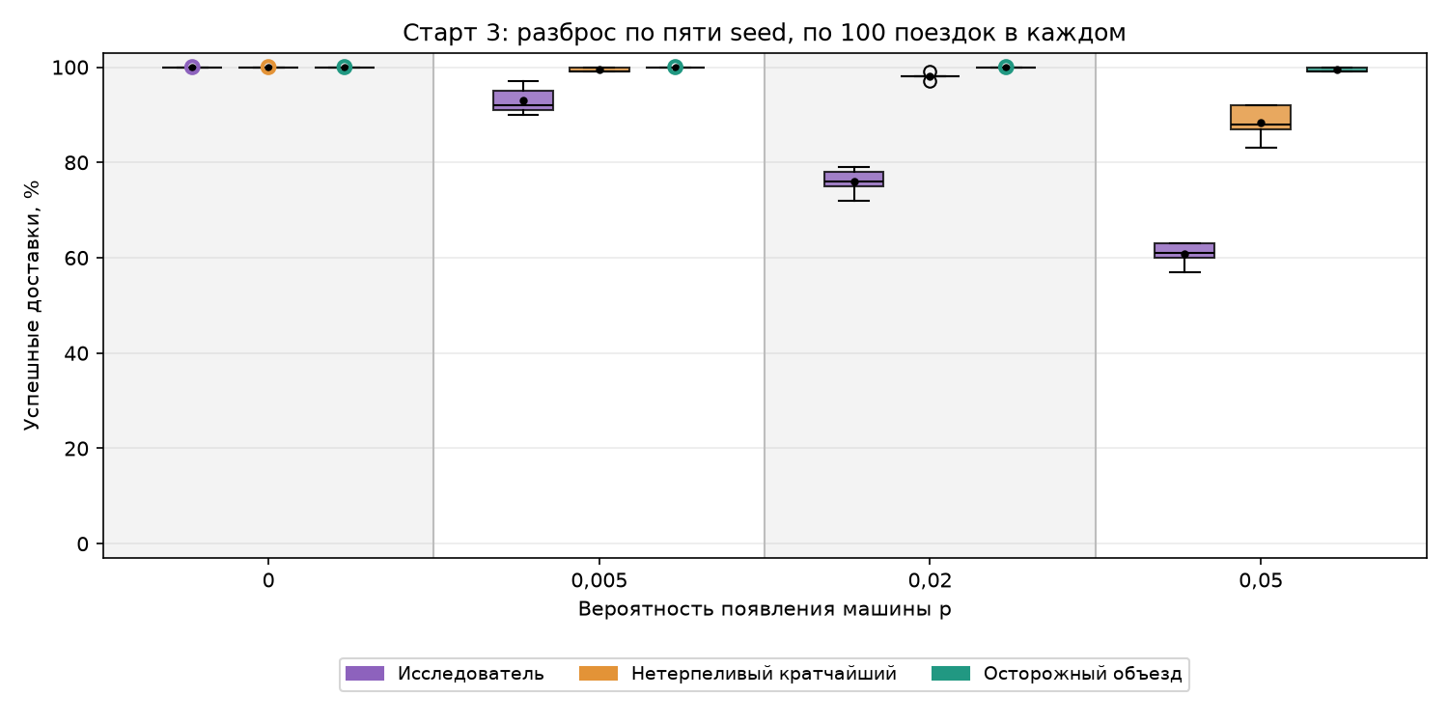
Разброс доли доставок: старт 3
Пять значений: по одной доле доставок для каждого seed.
23

Slide 24
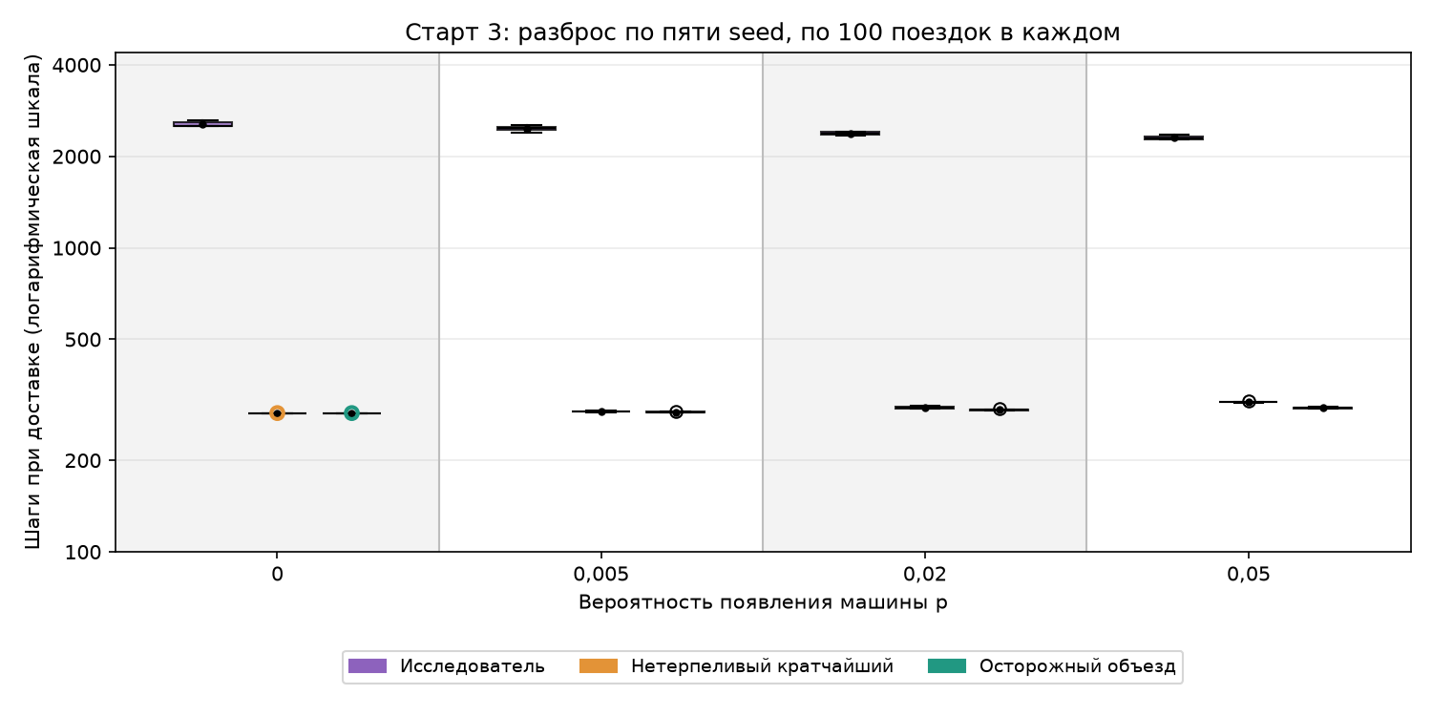
Разброс числа шагов: старт 3
Пять значений: по одному среднему числу шагов для каждого seed.
24

Slide 25
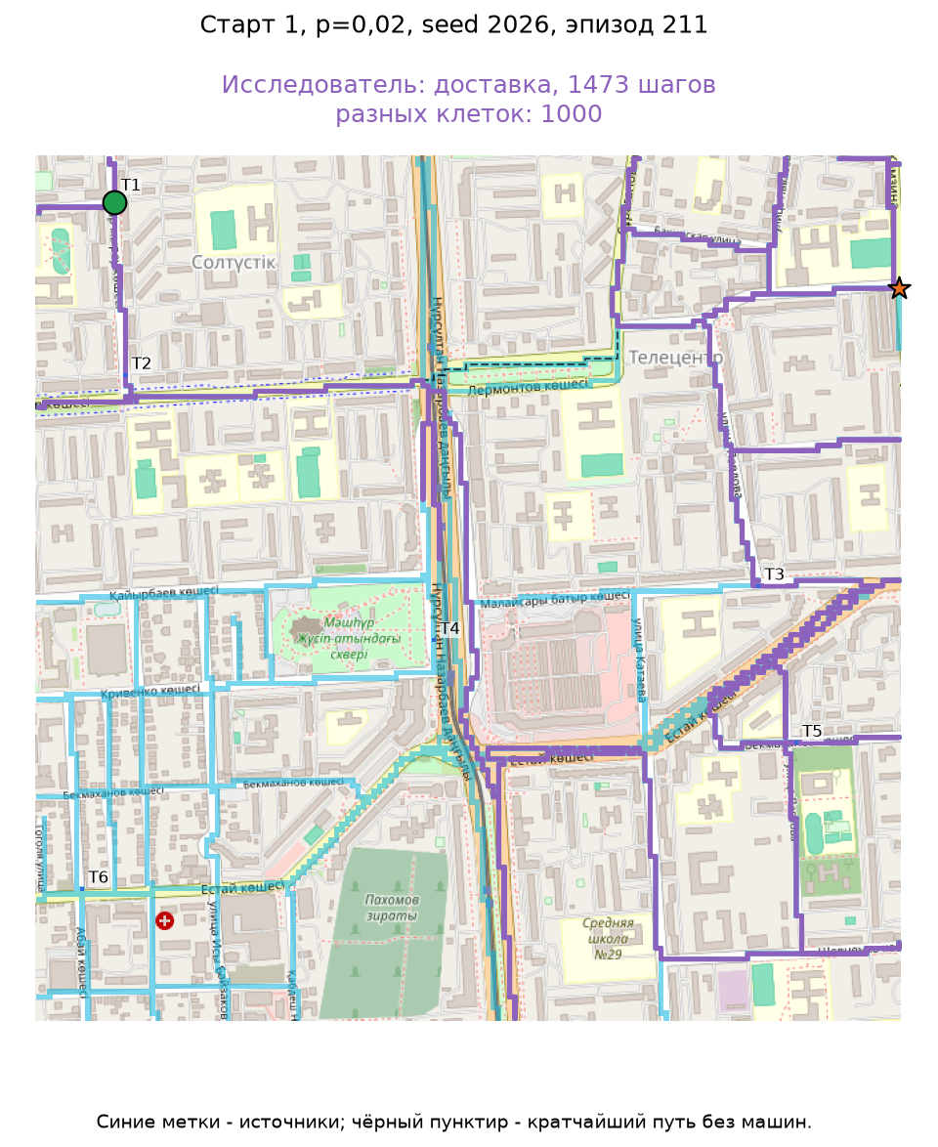
Старт 1: маршрут исследователя
Старт 1, эпизод 211, p = 0,02.
Исход и число шагов показаны на карте.
Предпочитает новые клетки и отступает от машин.
25

Slide 26
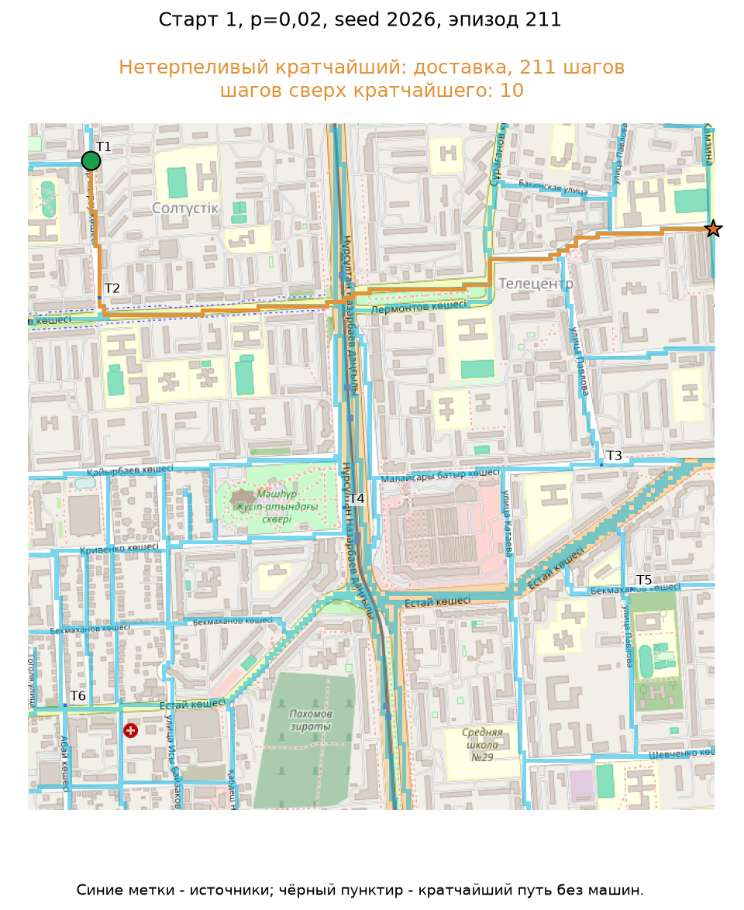
Старт 1: маршрут кратчайшего
Старт 1, эпизод 211, p = 0,02.
Исход и число шагов показаны на карте.
Едет к цели с поправкой на близость машин.
26

Slide 27
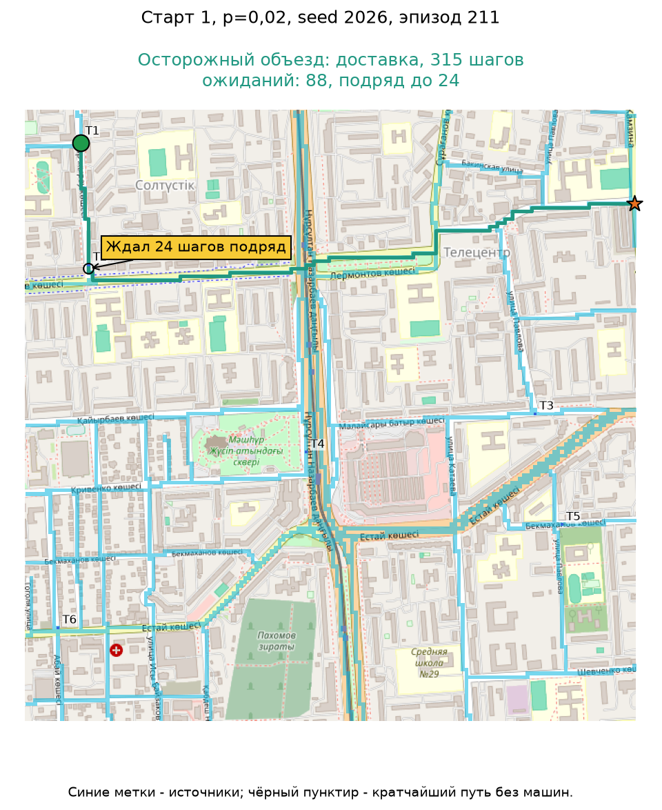
Старт 1: маршрут осторожного объезда
Старт 1, эпизод 211, p = 0,02.
Исход и число шагов показаны на карте.
Обходит источники и при угрозе может ждать.
27

Slide 28
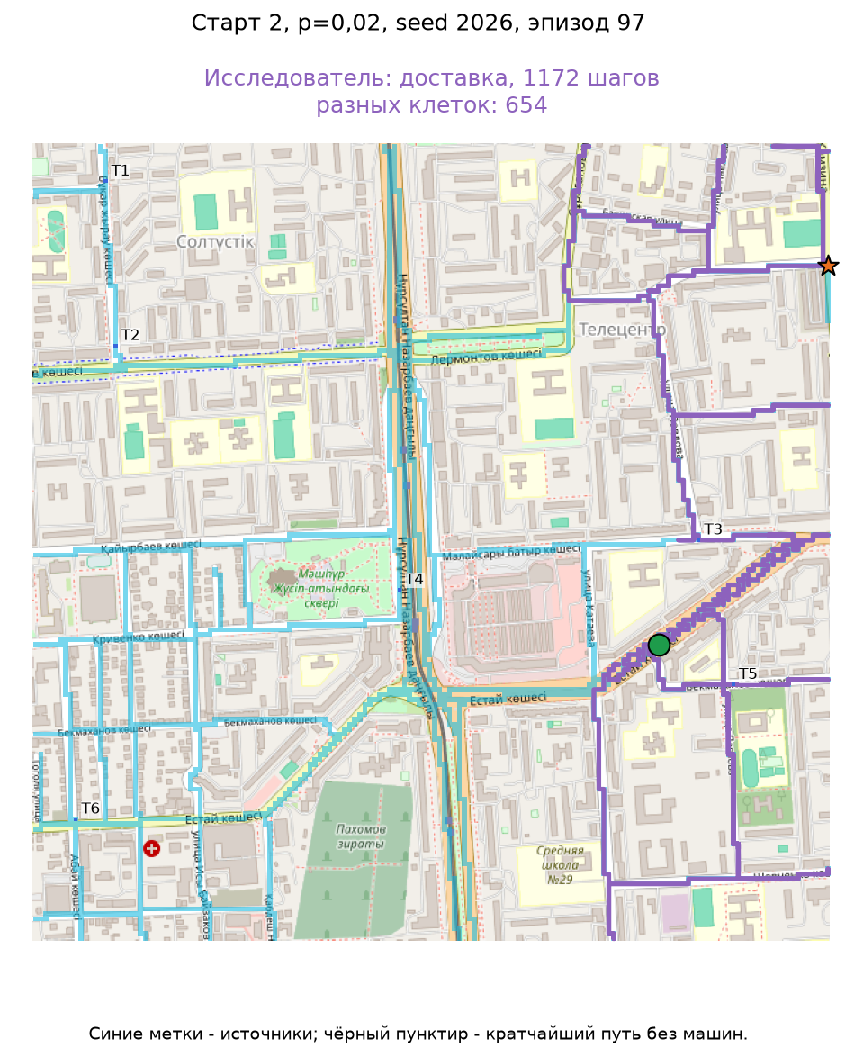
Старт 2: маршрут исследователя
Старт 2, эпизод 97, p = 0,02.
Исход и число шагов показаны на карте.
Предпочитает новые клетки и отступает от машин.
28

Slide 29
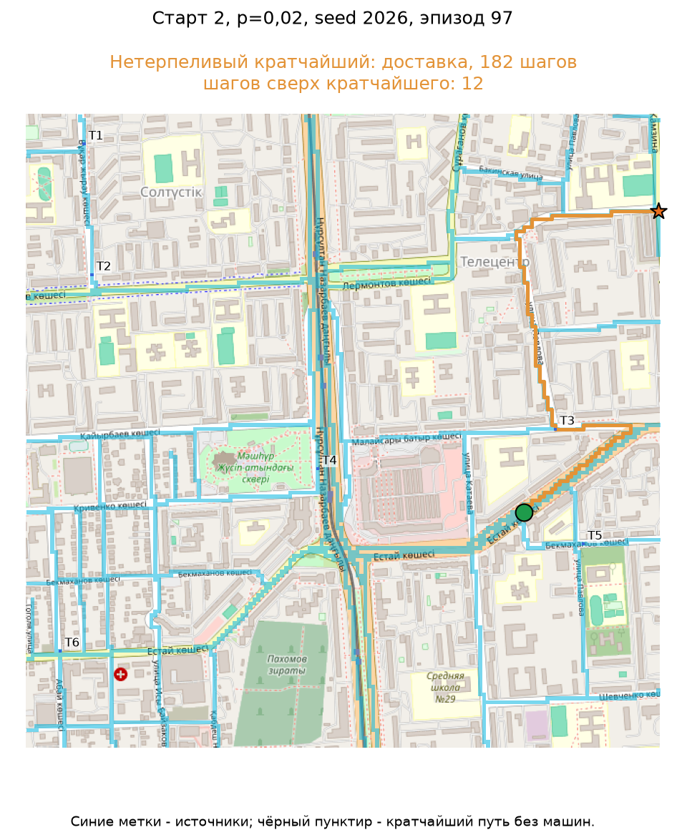
Старт 2: маршрут кратчайшего
Старт 2, эпизод 97, p = 0,02.
Исход и число шагов показаны на карте.
Едет к цели с поправкой на близость машин.
29

Slide 30
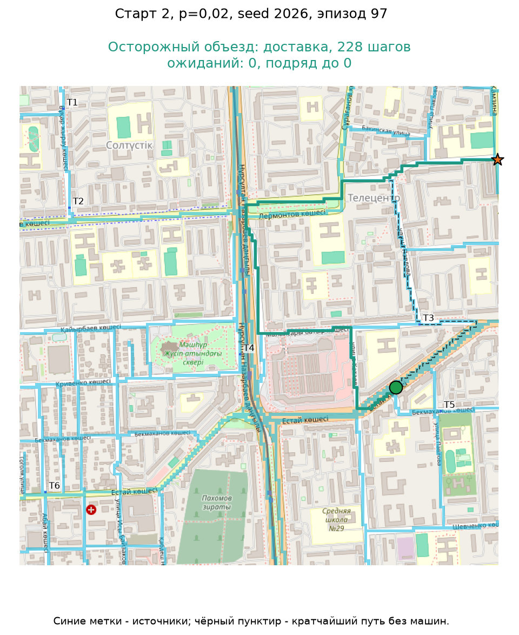
Старт 2: маршрут осторожного объезда
Старт 2, эпизод 97, p = 0,02.
Исход и число шагов показаны на карте.
Обходит источники и при угрозе может ждать.
30

Slide 31
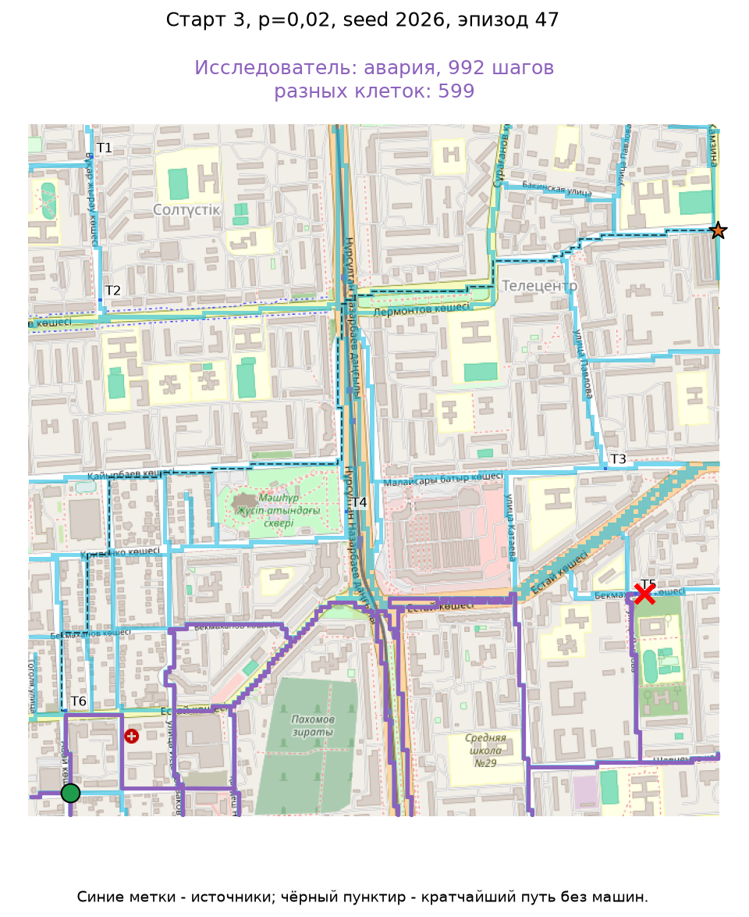
Старт 3: маршрут исследователя
Старт 3, эпизод 47, p = 0,02.
Исход и число шагов показаны на карте.
Предпочитает новые клетки и отступает от машин.
31

Slide 32
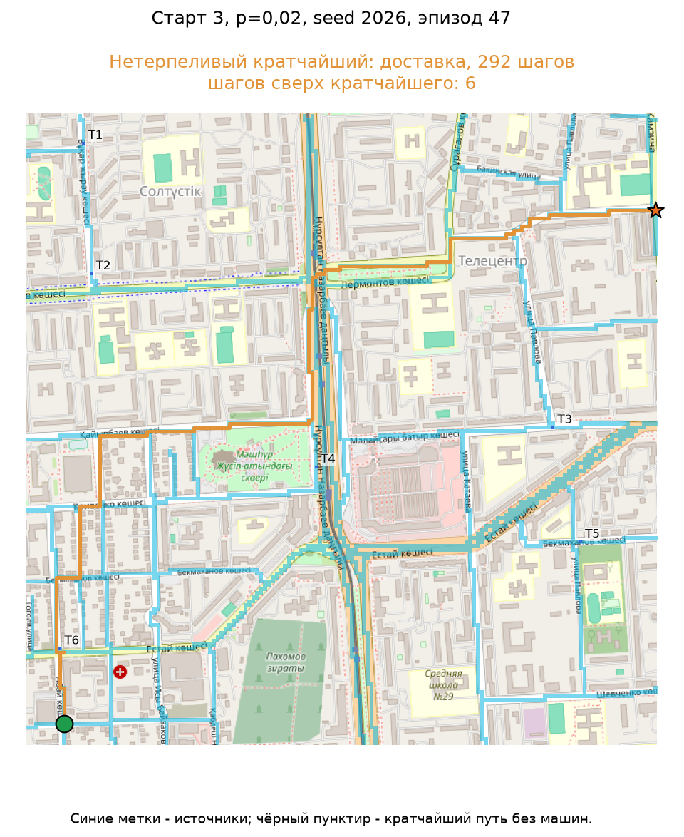
Старт 3: маршрут кратчайшего
Старт 3, эпизод 47, p = 0,02.
Исход и число шагов показаны на карте.
Едет к цели с поправкой на близость машин.
32

Slide 33
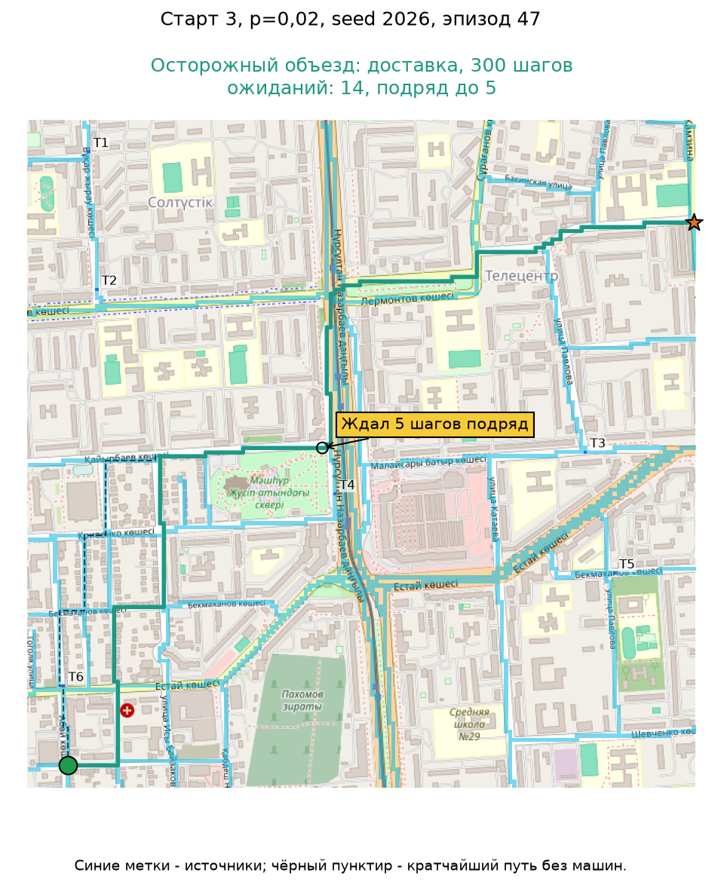
Старт 3: маршрут осторожного объезда
Старт 3, эпизод 47, p = 0,02.
Исход и число шагов показаны на карте.
Обходит источники и при угрозе может ждать.
33

Slide 34
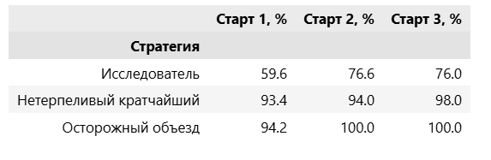
Доля доставок при p = 0,02
500 поездок для каждой стратегии и стартовой клетки
При p = 0,02 осторожный объезд доставил 100 % поездок со стартов 2 и 3.
34

Slide 35
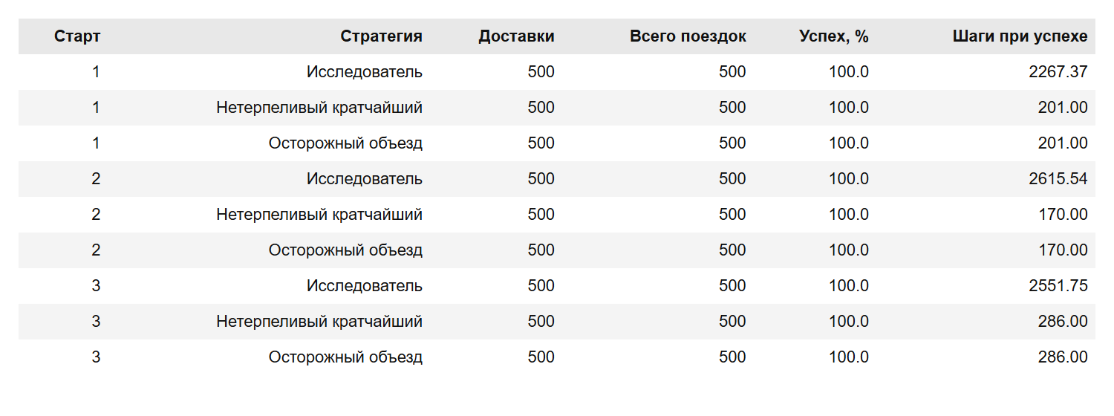
Результаты при p = 0: все три старта
По 500 поездок на каждую стратегию и стартовую клетку.
Шаги при успехе - среднее только среди доставленных грузов.
35

Slide 36
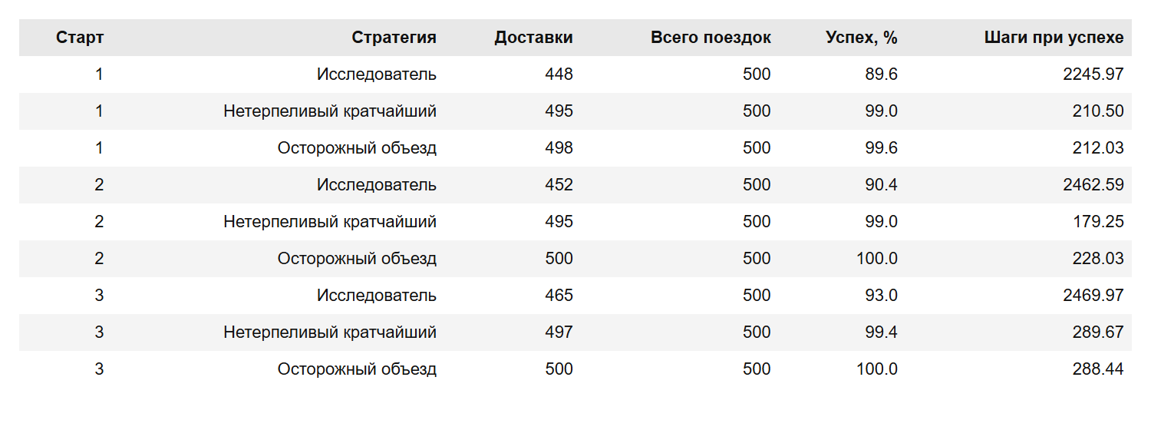
Результаты при p = 0,005: все три старта
По 500 поездок на каждую стратегию и стартовую клетку.
Шаги при успехе - среднее только среди доставленных грузов.
36

Slide 37
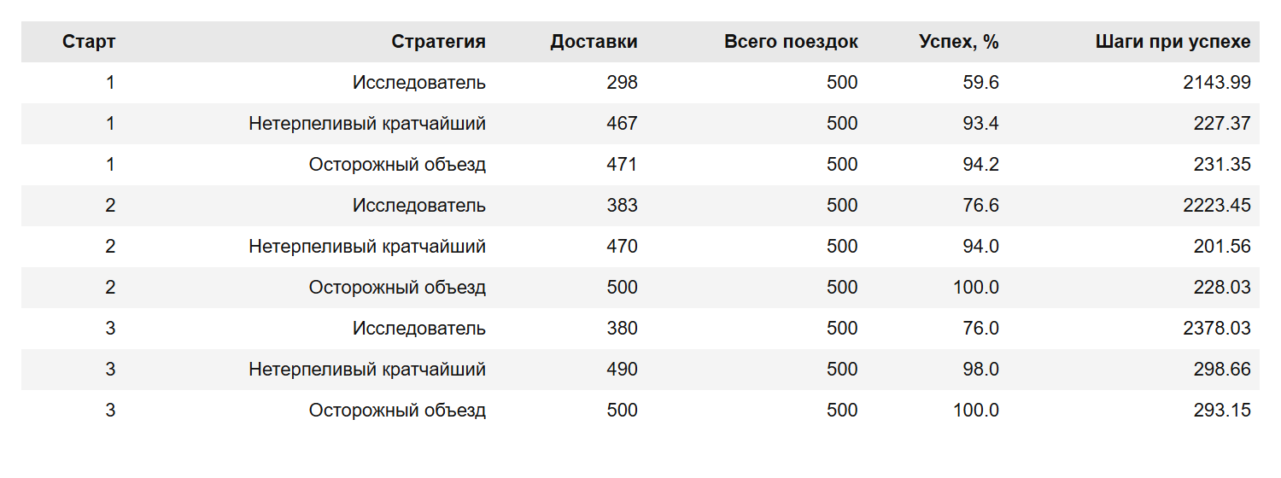
Результаты при p = 0,02: все три старта
По 500 поездок на каждую стратегию и стартовую клетку.
Шаги при успехе - среднее только среди доставленных грузов.
37

Slide 38

Результаты при p = 0,05: все три старта
По 500 поездок на каждую стратегию и стартовую клетку.
Шаги при успехе - среднее только среди доставленных грузов.
38

Slide 39
Выводы
Исследователь проверяет больше участков и тратит больше шагов.
Нетерпеливый кратчайший движется к цели и отклоняется при опасности.
Осторожный объезд выбирает путь с учётом источников и может ждать.
Долгое исследование увеличивает время контакта с трафиком; ожидание тоже не гарантирует безопасность.
Для оценки нужны и доля доставок, и затраченное время.
39

